Slide 1

专业成长，无问西东
常州市新北区龙虎塘实验小学 陈亚兰
Notes:
本PPT模板部分元素使用了幻灯片母版制作。如果需要修改，点击-视图-幻灯片母版-修改；完成后关闭编辑母版即可。

Slide 2
班主任的专业角色
著名学者班华教授早在上个世纪90年代就明确指出，班主任是班级的组织者、教育者和管理者，是全面关心学生成长的主要教师，是学生的主要“精神关怀者”，是影响学生成长发展的“重要他人”。

Slide 3
班主任的专业角色
2009年8月24日，教育部颁发的《中小学班主任工作规定》指出：班主任是中小学日常思想道德教育和学生管理工作的主要实施者，是中小学生健康成长的引领者，班主任要努力成为中小学生的人生导师。班主任是中小学的重要岗位，从事班主任工作是中小学教师的重要职责。教师担任班主任期间应将班主任工作作为主业。

Slide 4
班主任的专业角色
教育部《关于进一步加强中小学班主任工作的意见》指出，班主任岗位是具有较高素质和人格要求的重要专业性岗位，应由取得教师
资格、思想道德素质好、业务水平高、身心健康、乐于奉献的教师担任。
《中国教育改革与发展纲要》中明确指出：振兴民族的希望在教育，振兴教育的希望在班主任。建设一支具有良好的政治业务素质、结构合理、相对稳定的班主任队伍时教育改革和发展的根本大计。

Slide 5
班主任的专业角色
多年前，参加班主任培训 ，“班主任费会从30提升到500”
常州， 新北区 “三名工程”——“名班主任”评选
李家成教授 “终身教育” 第四层教育世界
李政涛教授 “教育的三重突破”：社会世界--自然世界--虚拟世界
全力融合
（学校教育力、社会教育力、自然教育力、技术教育力、网络教育力）
五育融合（并举、贯通、融合）
班主任角色：核心力量、首席

Slide 6
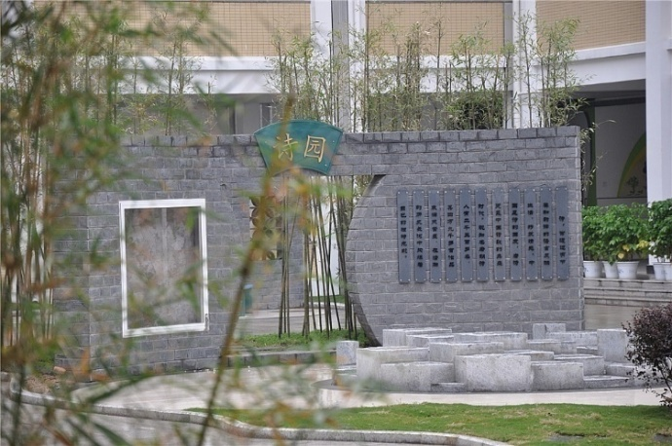
目 录
肆
叁
贰
壹
粗浅的思考
章节四
不懈的追寻
章节三
简单的初心
章节二
从教一览
章节一

Slide 7
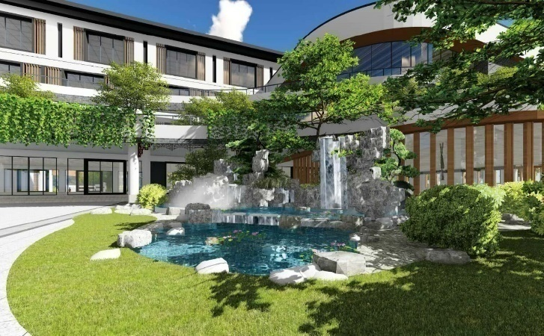
壹
从教一览
章节一

Slide 8
时间 | 教学任务 | 是否班主任 | 其他事务
1997-2004 | 语文、数学、品德 | 是 | 品德（语文）教研组长
2004-2007 | 语文、品德 | 是 | 语文教研组长 年级组长 馨竹诗社 社长
2007-2012 | 语文、品德、综合实践活动 | 是 | 品德教研组长 年级组长
2012-2015 | 语文、品德 | 是 | 年级组长 思品学科责任人 学生工作负责人
2016-2018 | 语文、品德、 | 是 | 学生工作负责人 具体负责盘龙校区日常教育教学事务

Slide 9
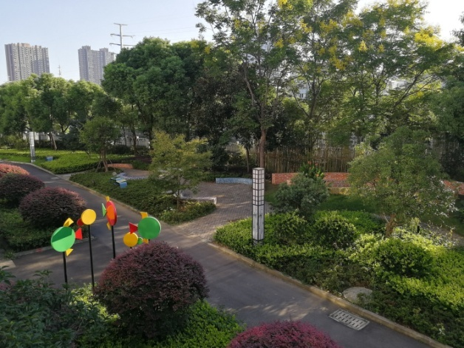
贰
Chapter Title
简单的初心

Slide 10
2312
入职愿景
学生喜爱
家长信任
让每个孩子学会悦纳
学校放心
爱每一个孩子

Slide 11
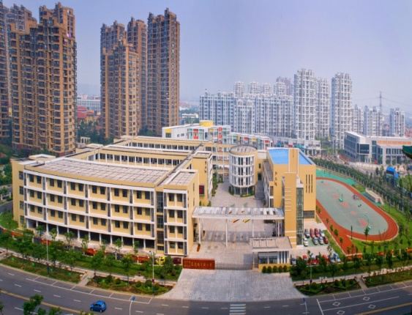
叁
Chapter Title
不懈的追寻

Slide 12
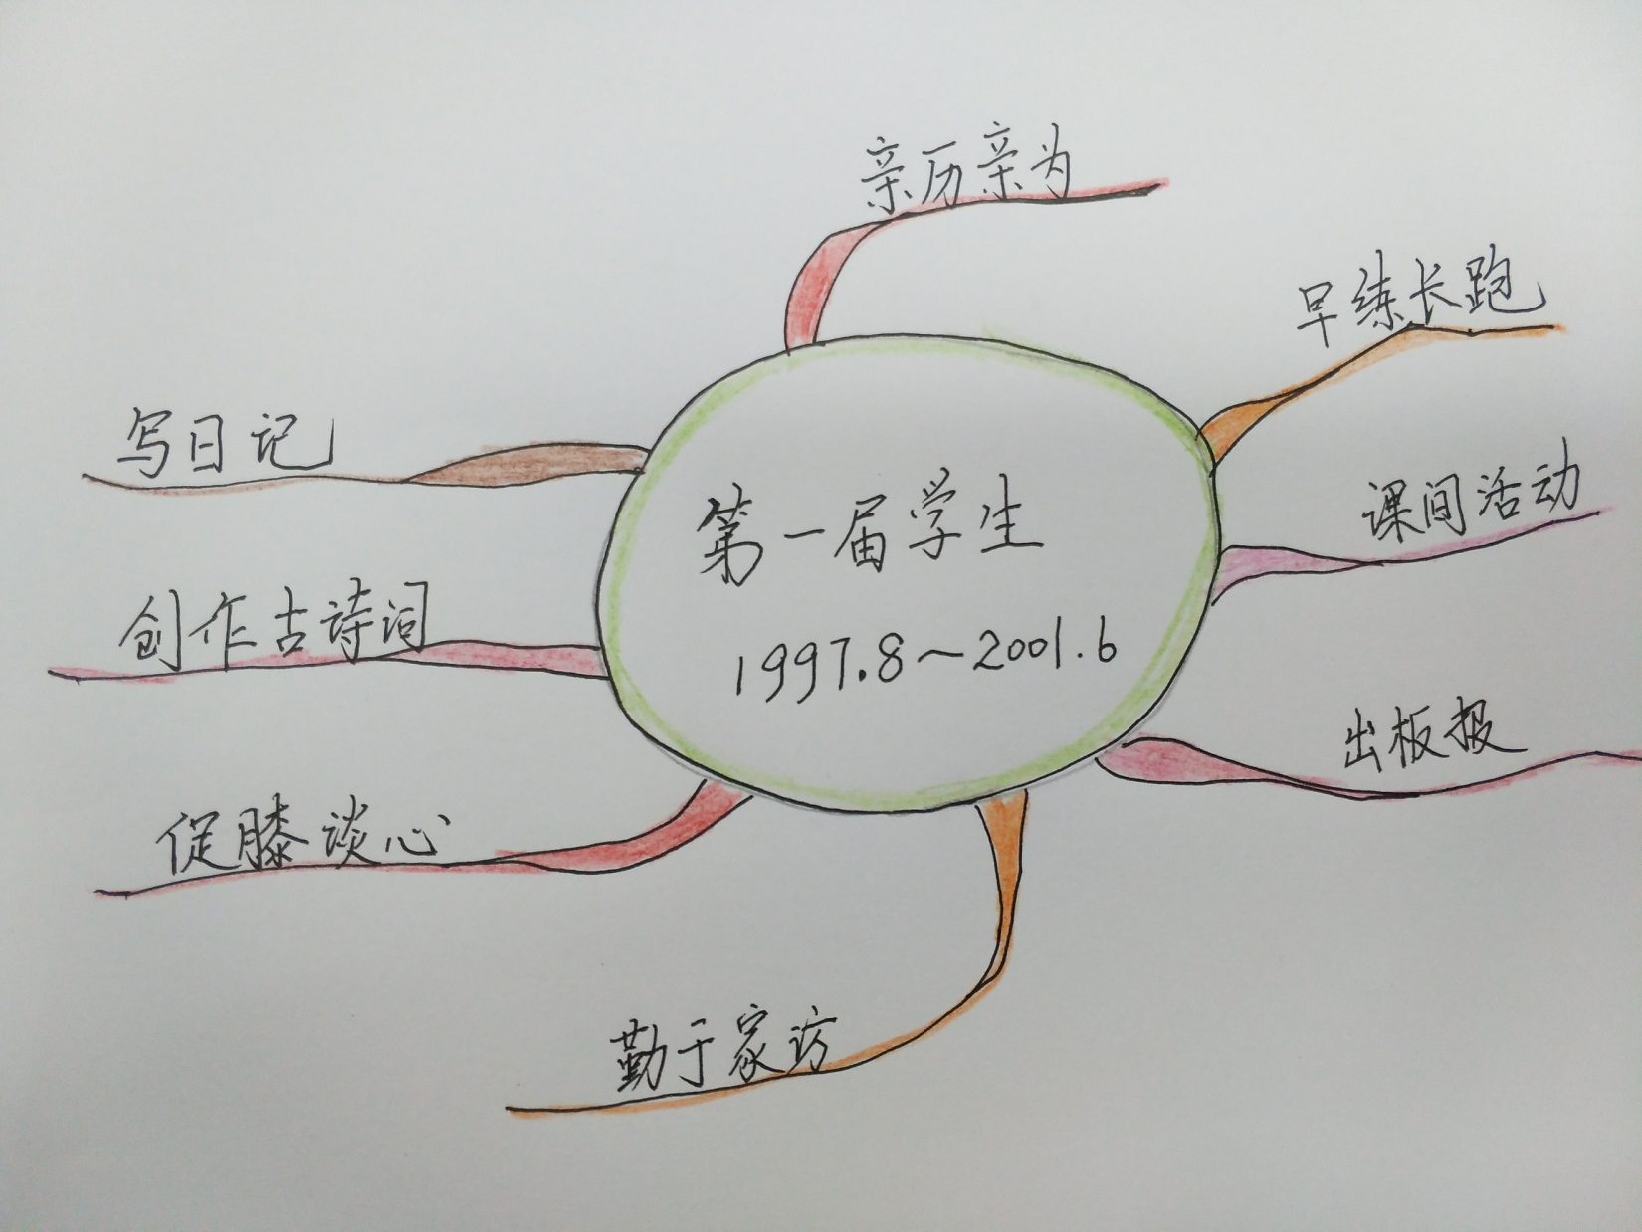
第一个五年
爱漂亮的孩子人人都会，爱难看的孩子才是真正的师爱。
——苏霍姆林斯基《给教师的一百条建议》

Slide 13
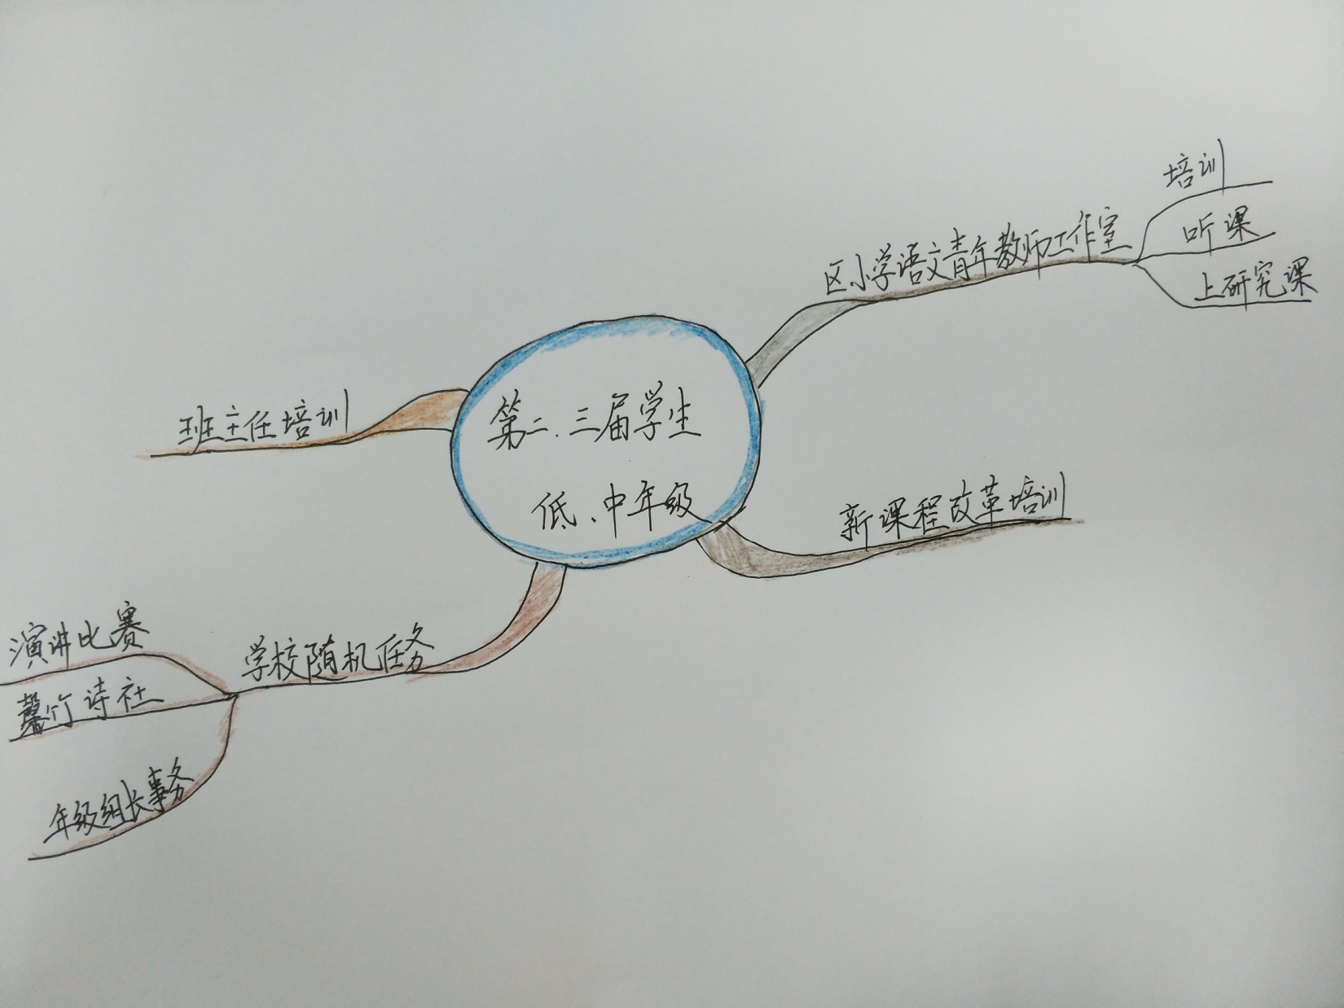
第二个五年
学习机会多了，
任务多了
时间不够用了，
怎么办？
不断阅读，尝试。
？

Slide 14
世界上本就没有任何一句话，可以让你醍醐灌顶。
真正叫你醍醐灌顶的，只能是一段经历。

Slide 15
2007-2009
《快乐班级我的家》
岗位建设之设岗
孩子们的眼睛亮了
老师们的眼睛亮了
孩子们的语言活了
老师们的心也动了

Slide 16
“人不同程度地既有好的一面，也有不好的一面。教育者的伟大就在于能在不经意间唤醒人好的、向更好的那一面发展。”
——叶澜教授

Slide 17
2009-2012
让孩子做班级之家的主人
还孩子丰富的班级生活
给孩子弹性的成长空间
育孩子良好的公民素养
班级
校园
社区
社会
张小兰名班主任工作室
日常班队活动
校级研究活动
校际联合活动
市级调研活动

Slide 18
2012——至今
学校百年华诞
“新基础教育普查”
中期评估
创生命实践合作校
变革校园文化节
诗意文化节
紧抓重点事件
年级活动体现年段特点
同主题活动体现长程系列
形成活动年历
做亮品牌项目
午间微课程
三力驱动，三环交融
学生寒暑假生活与期初生活重建
……
编写德育校本课程
《让诗意润泽心灵》
日常研究

Slide 19
肆
Chapter Title
粗浅的思考

Slide 20
班主任的专业性
一专：专业知识和能力
二全：健全的人格和全面的知识结构
三崇：崇真、崇美、崇爱
四明：明于心、明于眼、明于口、明于手
【悟、看（读）、说、写、做）】
——焦健《班主任专业成长》

Slide 21

班主任的专业能力
学习力
写作与反思力
领导力（组织、策划、沟通……）
1
2
整合创新力
6
3
5
4
协同教育力
实践与执行力

Slide 22
我的几点建议
一个人与一群人的关系
善于学习
现实与理想的关系
敏于实践
自我与环境的关系
勤于思考
实践与思考的关系
乐于输出
……

Slide 23
（一）一个人与一群人的关系（善于学习）
1.向能者学习。
引领
德育名师工作室领衔人张小兰老师
解惑
李家成教授、袁文娟书记
激发
新基础教育学生工作专家团队
示范
本校的殷明欣校长、盛亚萍校长、万莺燕校长、顾惠芬校长……
不断学习，集众人所长。

Slide 24
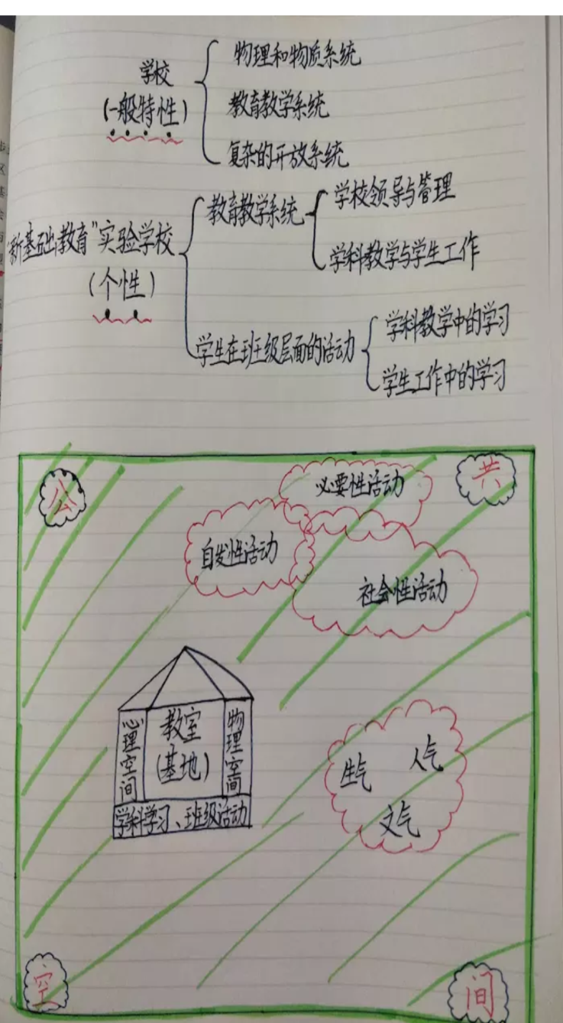
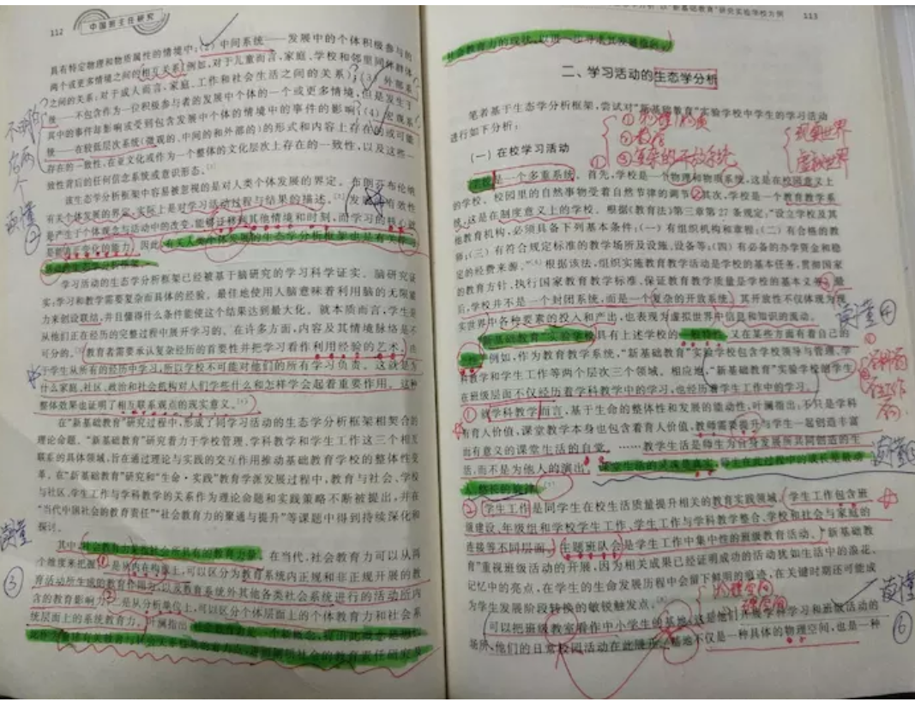
（一）一个人与一群人的关系（善于学习）
2.向书本学习（杂志）

Slide 25
（二）自我与环境的关系（勤于思考）
借助环境，成长自己
借助任务，挑战自己
借助活动，提升自己
抓住每一个第一次
改变自我，改造环境
营造班级氛围、改变学生
影响同事，改变学校
影响家长，改变家庭氛围
影响居民，改变社群环境
放大每一点教育价值
叶澜教授提出：班级建设改革还有课堂教学改革不能代替的方面，丰富学生的社会角色体验，学习做自己所处群体的主人，在班级民主管理中养成未来社会主义民主所需的公民素质，改变以往以同一性为特征的班集体建设，形成能为每个学生个性发展提供舞台，又具有内在凝聚力和群体个性的、由学生自主管理的生动活泼的班级集体。说到底，这是为了培养具有独立人格和思考能力，对群体富有责任感的未来公民。

Slide 26
（三）现实与理想的关系（敏于实践）
以师生投入状态为参照，变革
班主任学术生长节
以师生成长质量为起点，挑战
以师生能力提升为目标，分享
以午间微课程为例
思考培训的有效性
1.开放心态，勇敢探寻

Slide 27
（三）现实与理想的关系（智慧实践）
《幸福的方法》一书说，幸福的定义应该是“当下的快乐”与“未来的意义”的结合。
2.准确定位，定向探寻
输入标题文本
做一个现实的理想主义者
探寻师生生命幸福的样态

Slide 28
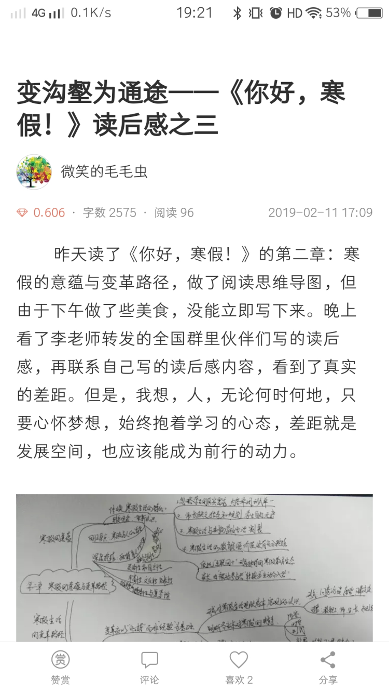

（四）实践与思考的关系（乐于输出）
多说、多写
对个别学生的教育和帮助
对某个问题的解决或现状的扭转
一节成功或失败的班会
写什么？
一个系列活动的实践与思考
学生某个习惯的培养过程
……

Slide 29
每个人的生命都是一条完整的河流。每个人都是自己生命河流的唯一开拓者。个体的我的生命河流，与教师的生命河流和学生的生命河流互相交织、补充、交错，成就彼此的波澜壮阔。

Slide 30
感谢您的聆听！
Notes:
本PPT模板部分元素使用了幻灯片母版制作。如果需要修改，点击-视图-幻灯片母版-修改；完成后关闭编辑母版即可。

